Slide 1
你好，我是设计师文充
很高兴认识你

Slide 2
经过多次考量，我最终决定用PowerPoint
来完成这个视频。
用红色标注的表示明显错误的内容，
灰色用来引起注意

Slide 3
我将介绍我自从入驻B站之后的主要事件，
以及我从最开始到现在的形象设计过程

Slide 4
2022年12月16日，我正式入驻B站，
开始了我的UP主之路。
未命名，也没有头像。
时间：小学六年级

Slide 5
小学生活即将结束，
大约一半的同学在制作同学录。
我没什么可以填的，
于是开始设计我B站的形象，
好让同学找到我。

Slide 6
于是，我的第一个名字诞生了……

Slide 7
我还比较小的时候，看了《钢铁侠》。
这部电影让我对计算机编程产生了兴趣。
从此，我开始学习计算机编程。

Slide 8
我参加了编程课。
（网络端的，
因此不用从家到教室跑来跑去）
一直到我小学毕业那天，
当然，它依然没有结束。

Slide 9
我学习Python，已有33个PY成品。
我没事的时候就喜欢随便写点什么。

Slide 10
插叙
四年级上，期末考试，语文。
作文题目（大致）：写一道菜的做法，或描写一种事物。
我强行让自己相信“编程”是一种事物。
结果我这次语文差点没及格。
可想而之我的寒假过的有艰难。

Slide 11
言归正传
我自称“程序员”。

Slide 12
临近期末，
我们的作业不少，
学习任务也很多。

Slide 13
我几乎没有时间再研究代码（打字）了

Slide 14
综上，我在B站的第一个名字是……

Slide 15
“程序员不打字”

Slide 16
很不巧，原头像（我自己画的）丢了。

Slide 17
对于让我填同学录的，
我提供的都是这个昵称。
然后，也是在六年级，
我又改了个昵称。
对于我的最好的几个朋友，
我告诉了他们我的新昵称。
至于同学录，
我就没有管他们。

Slide 18
过了一段时间之后，我再看来这个名字，
就觉得这个名字挺土的，不符合我的气质。

Slide 19
一位B友提醒让也正好我有了充足的理由……

Slide 20
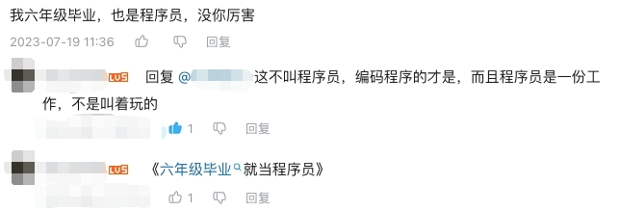

Slide 21
所以，我就开始构思我的新名字……

Slide 22
插叙
这个故事，要从头说起……

Slide 23
B站账号是我注册的第一个账号，
但在此之前，我早就是B站的用户了。

Slide 24
我有想过成为一名UP主，
展示自己做的程序。

Slide 25
学过计算机编程的都知道，
如果一段代码没有缩进，
那几乎不可读，
对于像Python这种的，
则根本无法运行。

Slide 26
只需敲一下TAB键就能打出一个缩进，
或者说四个空格，与敲四下空格键无异。

Slide 27
当时，无知的我认为，
一个tab符和四个空格是不同的。

Slide 28
当时，无知的我认为，
网络平台对用户名的要求
只有不能全是空格。

Slide 29
由此，当时无知的我想到了
一个取空白名的好方法……

Slide 30
按三下tab！

Slide 31
结果，我错了。

Slide 32
言归正传
但这次，我真的有了灵感。

Slide 33
tab键，在开发过程中，
把混乱的代码标注的层次分明，
最后压缩到用户版本时，
tab符会被全部删除，
没有人会注意到它曾经的功劳。

Slide 34
这种精神，不是一般人
（或按键）能拥有的。

Slide 35
因此，我的新名字就叫“TAB”！

Slide 36
开玩笑的，这当然不够。

Slide 37
没有低下，怎能衬托强大？

Slide 38
因此，我在“TAB”两边各加了两个“x”，
X这个字母是左右对称的，也比较有美感。

Slide 39
因此，我的新名字成型了……

Slide 40
“xxTABxx”

Slide 41
为了这个名字，我亲手画了一个头像，
是一个来自Apple Mac Book Air笔记本
键盘上的一个TAB键。

Slide 42

文件大小：2KB

Slide 43
很抽象，是吧？

Slide 44
2024年春节期间（初一的寒假），
我给那个TAB键拍了一张照，
并编辑了一个多小时。

Slide 45
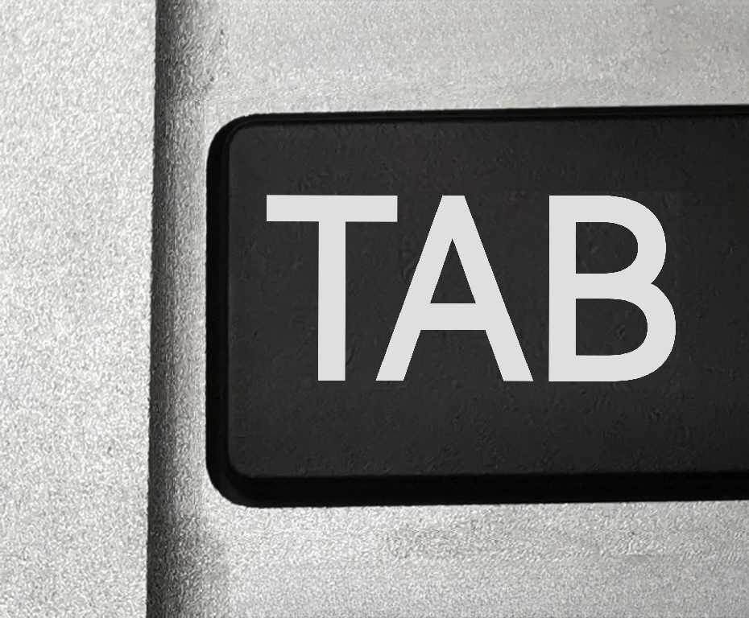
文件大小：1.1MB

Slide 46
两张图片体积足足相差450多倍！

Slide 47
当然，这个名字也有缺陷。
当我线下的朋友问我的B站昵称时，
难道我要说我的昵称是
“小写xx”“大写TAB”“小写xx”
吗？

Slide 48
显然不可能

Slide 49
我决定取一个新的昵称，
要完全用中文，
并能大致表现出我的形象。

Slide 50
在此之前，我给自己取了一个笔名，
B站的知名UP们几乎见过以名字
或笔名作昵称的。

Slide 51
我取名的主要工作就是
让名字读起来顺口。
最后的名字是：陈文充
我只做简单的说明。

Slide 52
陈：我个人比较喜欢的姓氏
文：取自DOM（文档对象模型）
充：取自JSONP（JSOM填充）
关于DOM和JSONP在这里不做介绍，可以自行搜索

Slide 53
作为UP主
我主要的工作包括
设计视频
设计PPT
设计代码
设计网页
设计……

Slide 54
插叙
我和我的好友之前讨论这些的时候，
TA提醒我，不要用“陈文充”，
要用“文充”。他的理由是，
“陈”不是一个小众的姓氏，
我如果用整个笔名，重名率会很高。

Slide 55
因此，我的第三个名字是……

Slide 56
“设计师文充”

Slide 57
这回，我的新头像和我的昵称没有一点关系

Slide 58
我的头像灵感来自很久以前，
在路旁看到的一辆车……

Slide 59
（一辆车头蓝色，车尾粉色，中间渐变的小轿车）
AI花了半天画不出来，将就着看看吧。

Slide 60
因此，就有了我的头像（见B站主页）

Slide 61
好了，我的故事讲完了，
但，这一切，
还远远没有结束……

Slide 62
The•End
点赞
投币
转发
关注

